Slide 1
Пирамида Хеопса

Slide 2
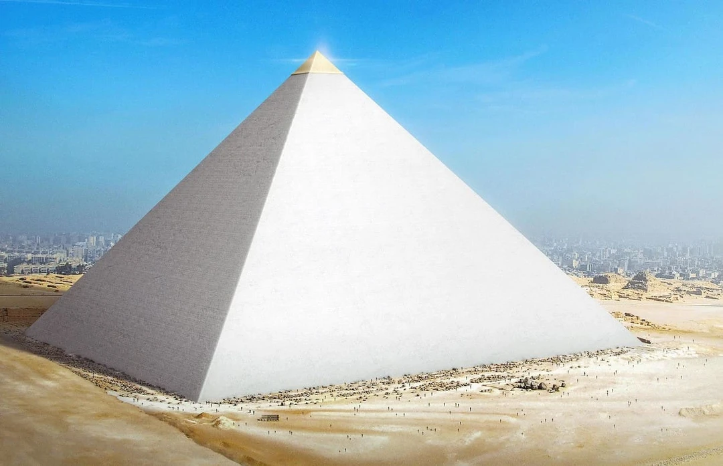

Slide 3
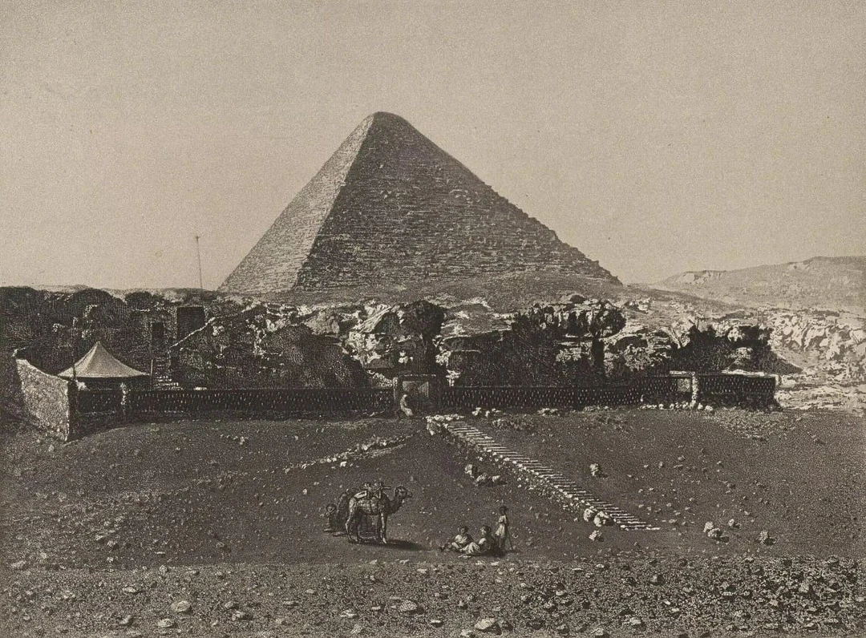

Slide 4
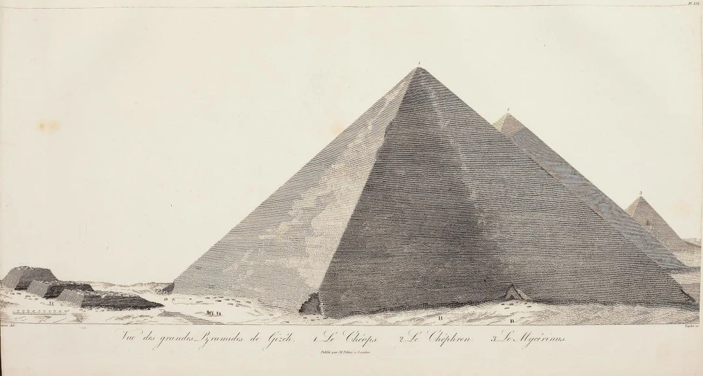

Slide 5
Это единственное сооружение из списка семи чудес света, сохранившееся до наших дней. О точной дате постройки пирамиды исследователи спорят до сих пор. Предположительно, её возвели в 2500‑х годах до н. э. в качестве гробницы для фараона Хеопса ещё при его жизни и по его же приказу. Ушло на строительство около 20 лет и двух миллионов каменных блоков по две тонны каждый.

Slide 6
Изначально пирамида достигала 146,6 метра, однако после того, как верхушка сооружения осыпалась, высота сооружения уменьшилась до 139. Как древним строителям удалось возвести грандиозный объект — одна из главных загадок истории. Предположительно, на стройке были заняты 30–50 тысяч строителей, которые пользовались лишь зубилом и киркой.
Учёные выдвигают множество теорий, как огромные камни доставляли к пирамиде: есть, например, версия о строительстве каналов на плато Гиза, которые формировали портовый комплекс. А вот как тяжёлые блоки поднимали наверх, у исследователей нет даже примерного понимания.

Slide 7
Сегодня одно из семи чудес света — главная до­сто­при­ме­ча­тель­но­сть Каира. К пирамиде можно отправиться самостоятельно или в компании гида, а рассмотреть сооружение — не только снаружи, но и внутри. Для путешественников открыт узкий коридор до небольшого зала, который называют камерой Хеопса.

Slide 8
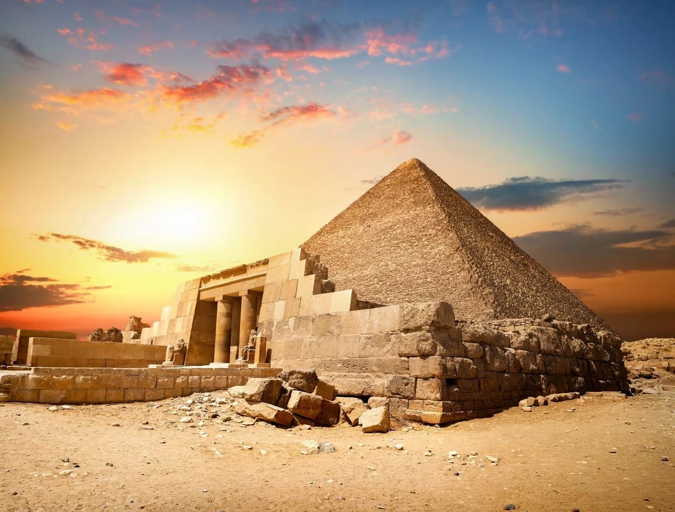

Slide 9
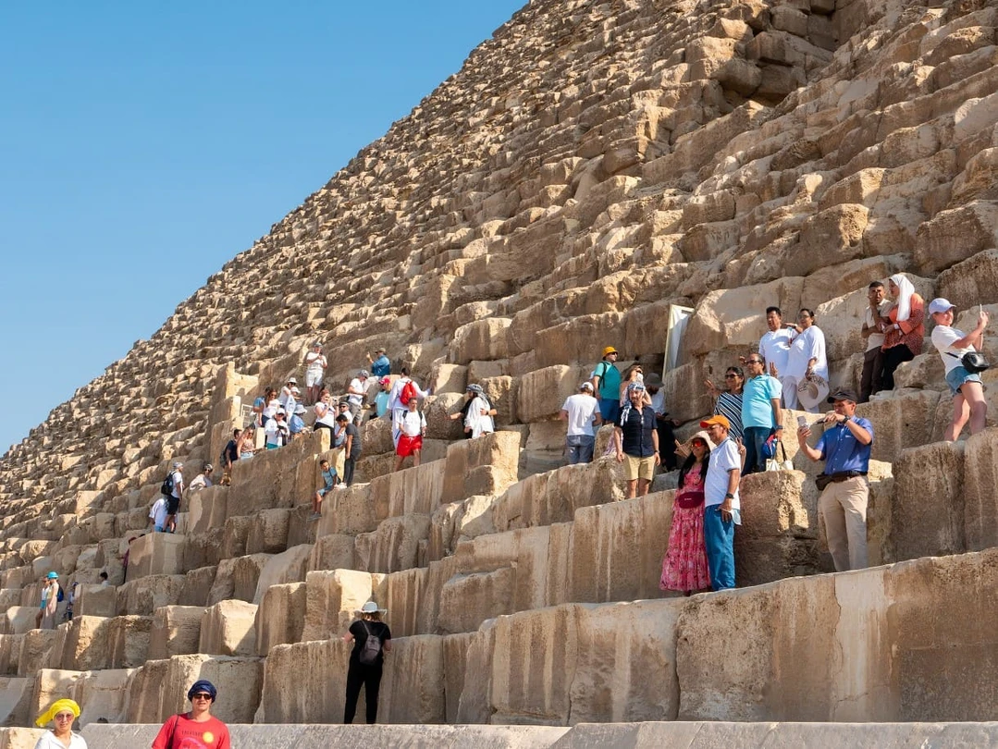

Slide 10
Колизей
новое чудо света

Slide 11
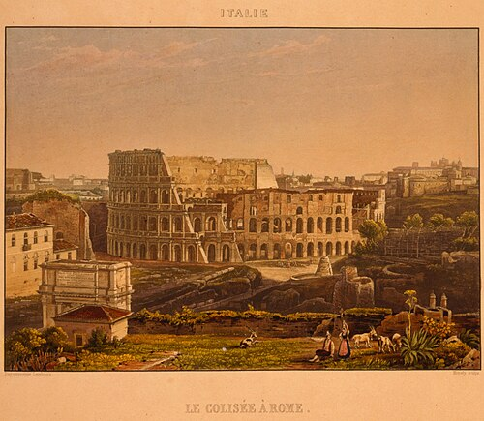

Slide 12
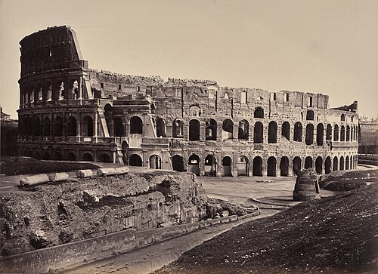

Slide 13
Колизей в настоящее время находится под охраной, обломки, где оказалось это возможным, вставлены на прежние места, а на арене произведены любопытные раскопки, приведшие к открытию подвальных помещений, которые служили некогда тому, чтобы выдвигать на арену группы людей и животных. Несмотря на все невзгоды, испытанные Колизеем в течение веков, его развалины, лишённые былой внешней и внутренней отделки, до сей поры производят сильное впечатление своей суровой величественностью и дают достаточно ясное понятие о том, каковы были его расположение и архитектура.

Slide 14
Подобно другим римским амфитеатрам, Амфитеатр Флавиев представляет в плане эллипс, середина которого занята ареной (также эллиптической формы) и окружающими её концентрическими кольцами мест для зрителей. От всех сооружений такого рода Колизей отличается своей величиной. Это самый грандиозный античный амфитеатр: длина его наружного эллипса равняется 524 м, большая ось — 187,77 м, малая ось — 155,64 м, длина арены — 85,75 м, её ширина 53,62 м; высота его стен — от 48 до 50 метров. Конструктивную основу составляют 80 радиально направленных стен и столбов, несущих своды перекрытий. Места для зрителей образуют семь кольцевых уровней — концентрических стен, самая высокая из которых служит внешней стеной здания. На арене, ныне лишенной покрытия, можно видеть остатки сложной подземной конструкции — коридоров для гладиаторов и диких зверей, шахт от несохранившихся подъёмных механизмов. Амфитеатр Флавиев построен из кирпича на фундаменте толщиной в 13 метров, наружные кольца сложены из блоков травертина с анкерами (креплениями металлическими скобами). Облицовка была мраморной, её сняли в Средневековье для строительства новых зданий.

Slide 15
